Slide 1
MANUAL DE CONVIVENCIA ESCOLAR
AÑO 2020

Slide 2
MANUAL DE CONVIVENCIA ESCOLAR
Es la guía de Convivencia de nuestra, I.E. “JOSÉ JOAQUÍN FLÓREZ HERNÁNDEZ”; en la cual, se presentan las características y expresiones de la persona que quiere y está en disposición de auto formarse integralmente, con un alto sentido espiritual y de acato a las normas, además de valores, principios, moral e inmejorable desempeño curricular y académico

Slide 3
MANUAL DE CONVIVENCIA ESCOLAR
El presente manual de convivencia constituye un acuerdo de voluntades entre todos los estamentos de la comunidad, que conscientes de la necesidad de unas reglas claras que armonicen las interrelaciones sociales dentro de nuestra, I.E. “JOSÉ JOAQUÍN FLÓREZ HERNÁNDEZ” Ibagué Tolima.
“El marco institucional que regule la vida en comunidad, como ejemplo de un proceder integro e integral”.

Slide 4
MANUAL DE CONVIVENCIA ESCOLAR JJFH
Contenido:
Filosofía
Perfiles
Deberes y derechos de los y las estudiantes, Docentes, Padres de familia, Administrativos
Gobierno escolar.

Slide 5
FILOSOFIA INSTITUCIONAL
La institución educativa José Joaquín Flórez Hernández tiene como filosofía, brindar a los estudiantes una educación a través de procesos pedagógicos que promueven la autogestión y autoconstrucción, el desarrollo del pensamiento académico, técnico y el espíritu emprendedor de sus educandos, fundamentado en valores, aprendizajes significativos, prácticas investigativas, culturales, deportivas y ambientales.

Slide 6
PROCEDIMIENTO DE INSCRIPCIÓN, ADMISIÓN Y MATRÍCULA.
La Matricula
Es un contrato civil contractual de prestación de servicios y un compromiso bilateral, firmado entre los padres y/o acudientes del alumno o de la alumna, su representante legal o acudientes y el representante legal de la INSTITUCIÓN EDUCATIVA, en beneficio del alumno o la alumna, por el lapso del año escolar correspondiente (diez meses)
La matrícula es un contrato civil en el que las partes se comprometen a cumplir con las normas legales e institucionales vigentes en el Proyecto Educativo Institucional y que puede darse por terminado en caso de incumplimiento parcial o total de alguna de las partes o de mutuo acuerdo.

Slide 7
MATRICULA EN LA IEJJFH
ESTUDIANTES NUEVOS
Admisión: Es el acto mediante el cual se inscribe formalmente a un aspirante que desea ingresar a la I.E. La solicitud se realiza con el correcto diligenciamiento del formato establecido para dicho proceso, según los parámetros de la Institución Educativa, Ministerio de Educación Nacional y Secretaria de Educación Municipal de Ibagué. (PIN), realizar entrevista en rectoría y cumplir con los requisitos legales establecidos en el manual de convivencia de la institución.

Slide 8
MATRICULA EN LA IEJJFH
ESTUDIANTES ANTIGUOS
Realizar el proceso de prematricula en los tiempos estipulados por la institución. Cumplir con: paz y salvo, los requisitos estipulados en el manual de convivencia y firmar acta de compromiso si su comportamiento social o académico lo amerita.
Tener en cuenta que la NO RENOVACIÓN de la matrícula en las fechas indicadas mediante “Circular” por el Plantel para este proceso, implicará la PÉRDIDA DE CUPO.

Slide 9
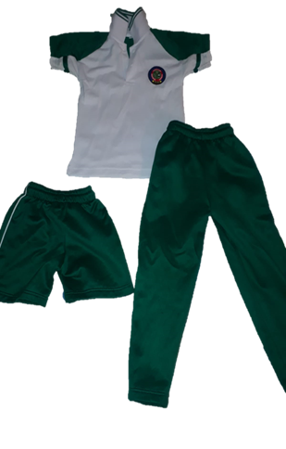
REGLAS DE HIGIENE Y DE PRESENTACIÓN
Desarrollar hábitos de higiene personal y asimilación de conductas orientadas al auto cuidado.
Asistir al Colegio pulcramente vestido, con el uniforme debidamente lavado, planchado, los zapatos embolados y los tenis limpios.
Evitar la propagación de enfermedades infectocontagiosas y parasitarias, observando medidas preventivas apropiadas y el tratamiento pertinente, bajo la responsabilidad del estudiante y representante legal.
Uniforme de educación Física, Recreación y Deporte

Slide 10
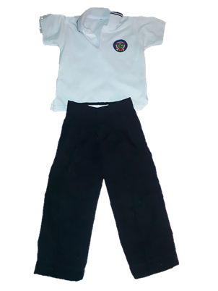
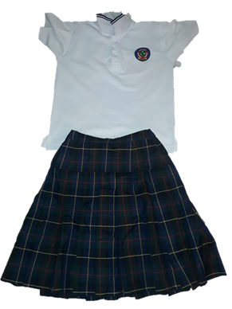
REGLAS DE HIGIENE Y DE PRESENTACIÓN
Uniforme de diario varones
Uniforme de diario mujeres

Slide 11
DERECHOS Y DEBERES EN LA IEJJFH
La educación es un derecho fundamental, pero no es absoluto, sino Limitado por los derechos de los demás.
La educación es un derecho-deber, por cuanto otorga reconocimientos y derechos y, a la vez, demanda el cumplimiento de deberes y obligaciones, tanto a las instituciones, como a los educandos y a los padres de familia.
Una de las obligaciones de los educandos, consiste en tener un rendimiento académico y disciplinario, así como comportamental, acorde con las exigencias de la institución, taxativamente plasmadas en el presente MANUAL DE CONVIVENCIA ESCOLAR.
El respeto por la disciplina y el orden en la institución es parte del derecho de los educandos a la educación.

Slide 12
PROCEDIMIENTO PARA DECOMISAR BIENES
Un bien personal de un estudiante podrá ser decomisado por docentes o coordinadores de la institución cuando se haga mal uso de este. Es decir cuando:
Viole una norma establecida
Interfiera con las actividades regulares tanto académicas como no académicas de la institución
Sea utilizada para cometer copia o fraude
Causar daño a terceros
Atentar contra el buen nombre de otros o de la institución
Causar indisciplina
Sabotear eventos grupales o fomentar el desorden, entre otros.

Slide 13
HORARIO ASISTENCIA Y PUNTUALIDAD
Asistir puntualmente a la Institución según horario correspondiente
permanecer en todas las clases
participar presentándose oportunamente en todos los actos de la comunidad
salvo que el educando, haya sido excusado, citado o remitido a otras dependencias. En cualquier caso, contar con el permiso escrito de la respectiva coordinación o área a la que se remita.
En caso de inasistencia justificada el padre deberá informar ante coordinación en un plazo máximo de 3 días habilites la debida justificación, una vez firmada el estudiante la presentara a los docentes dentro de los 3 días hábiles después de firmada.

Slide 14
DEBERES ACADEMICOS DEL O LA ESTUDIANTE
De manera especial, en consenso educativo, y de nuestra comunidad escolar, se fijan los siguientes deberes, compromisos, obligaciones y sujeciones a los educandos:
Cumplir oportunamente en la entrega de trabajos, presentación de tareas, actividades de refuerzo y suficiencia, en las fechas programadas, salvo en inasistencia justificada.

Slide 15
DEBERES CONDUCTUALES DEL O LA ESTUDIANTE
  El o La estudiante tienen como obligación principal y compromiso conocer y acatar
  los artículos de la ley de infancia y adolescencia,
  1098 de 2006 Código de infancia y adolescencia
  Decreto 860º de 2010 reglamentación social en salud
  Ley 1146º de 2007 normas para la prevención de la violencia sexual y atención integral de los niños, niñas y adolescentes abusados sexualmente
  y especialmente lo consagrado en La Ley 1620º de 2013 y su Decreto Reglamentario 1965º de 2013Sistema Nacional de Convivencia Escolar y Formación para el ejercicio de los Derechos Humanos, la educación para la sexualidad y la prevención y mitigación de la violencia escolar.
  además de lo que exige el nuevo Código Nacional de Policía, en sus artículos: Art. 7º; 8º; 10º; 19º; 26º; 27º; 33º; 34º; 35º; 36º; 37º; 38º; 39º; 40º, 43º; 73º; 84º; 92º; 140º; 146º; 155º; 159º; 162º; 174º; 175º; 180º; 181º. Y la ley 2000 del 14 de noviembre de 2019.

Slide 16
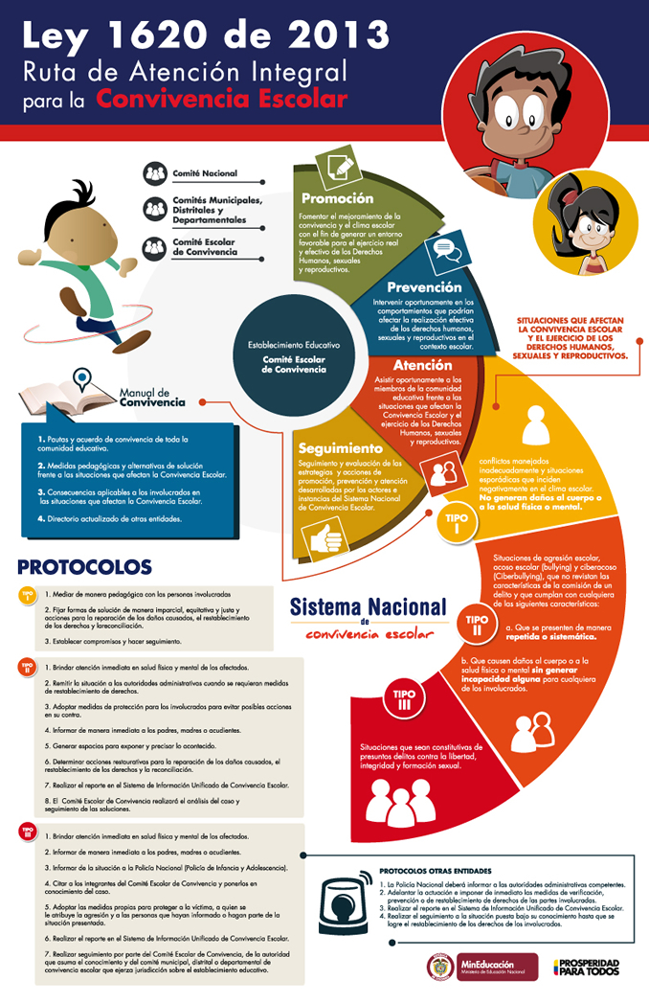
APOYO PARA LA CONVIVENCIA ESCOLAR
COMITÉ DE CONVIVENCIA ESCOLAR
COMITÉ DE CONVIVENCIA LABORAL
ORIENTACION ESCOLAR
COORDINACION DE CONVIVENCIA

Slide 17
PROCEDIMIENTOS DE CONCERTACIÓN Y DEBIDO PROCESO. SOLUCIÓN DE CONFLICTOS.
El conducto regular en la mediación de conflictos y según su gravedad es el siguiente:
Profesor conocedor de la situación
Director(a) de grado
Coordinación de convivencia
Orientación escolar
Rector
Comité de Convivencia y Solución de Conflictos
Consejo Directivo

Slide 18
ETAPAS DEL PROCEDIMIENTO DISCIPLINARIO
ETAPA INFORMATIVA: Es el conocimiento de la falta por parte de la instancia competente para adelantar el procedimiento
ETAPA ANALÍTICA: Una vez llevado a cabo lo anterior, se evaluará la situación, los responsables, las implicaciones de la falta o faltas.
ETAPA DECISORIA: Con base en la decisión anterior se aplica la sanción correspondiente que deberá guardar relación con los términos establecidos en este manual de convivencia

